Slide 1
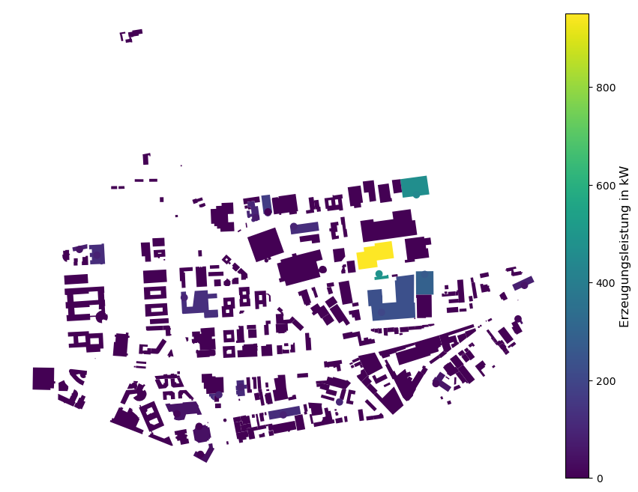
Modellieurung und Plausibilisierung von synthetischen MS-Netzmodellen für städtische Gewerbegebiete
Masterarbeit

Slide 2
Agenda
Ausgangslage
Neue Ansätze
Ziele

Slide 3
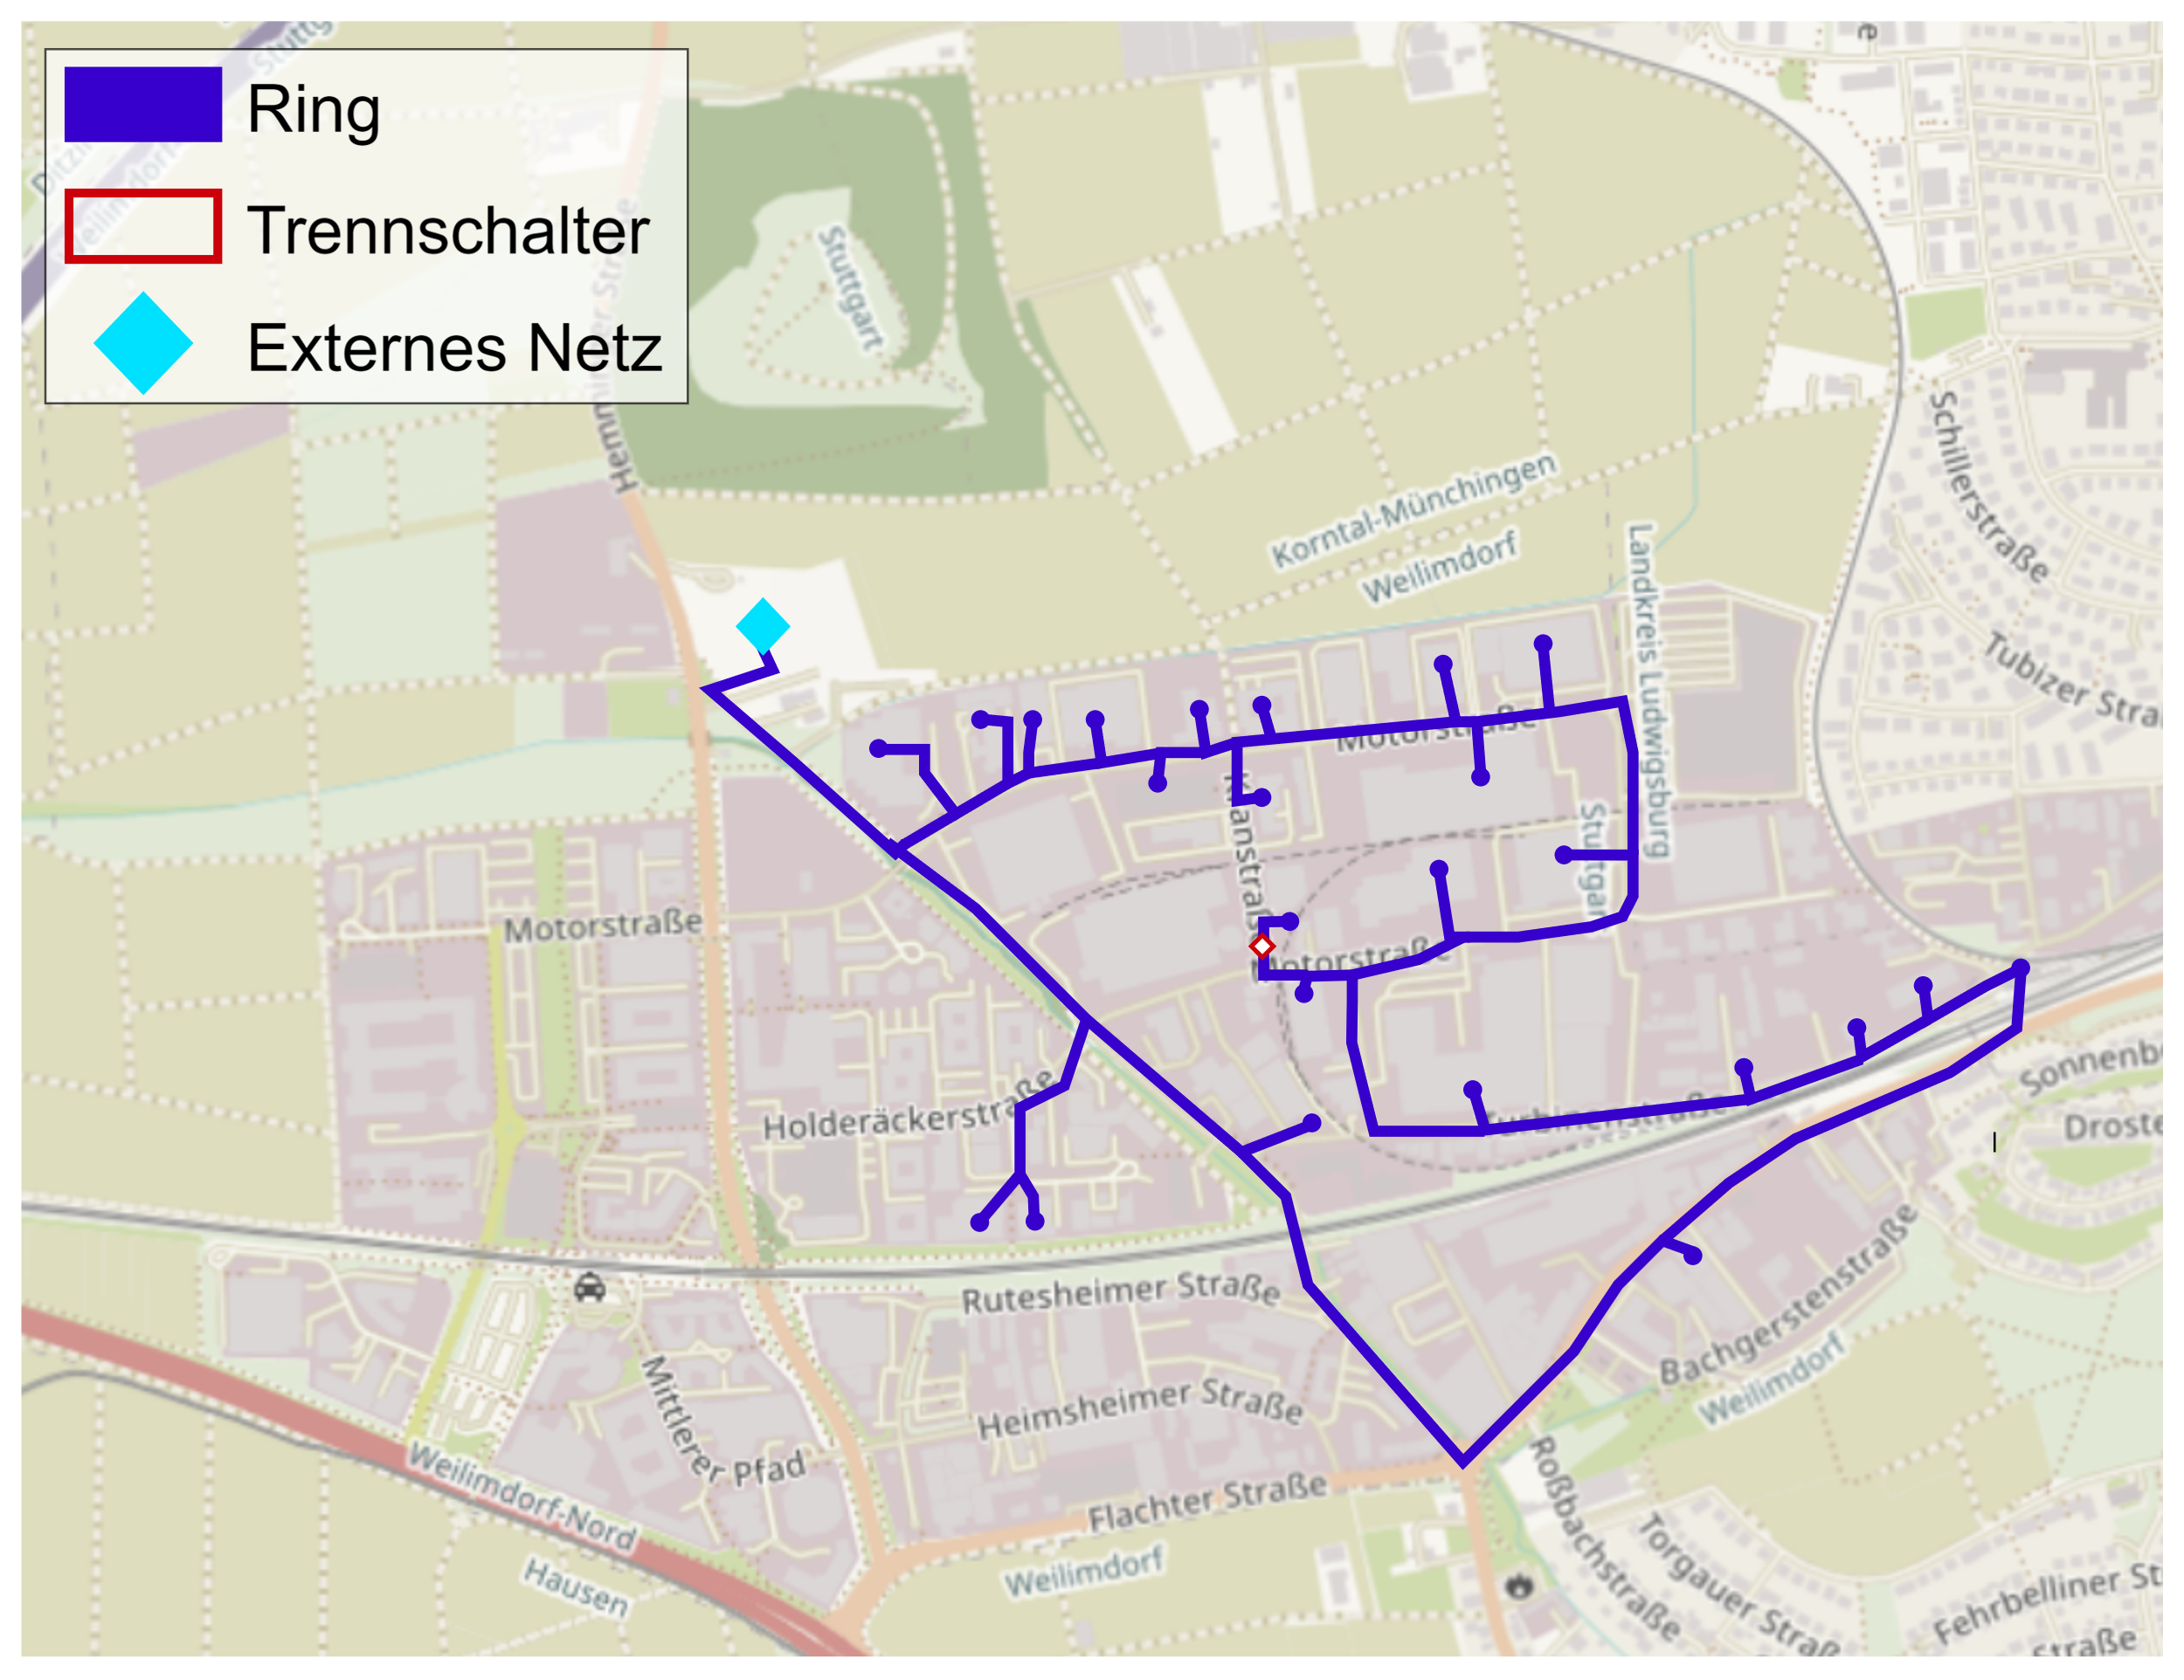
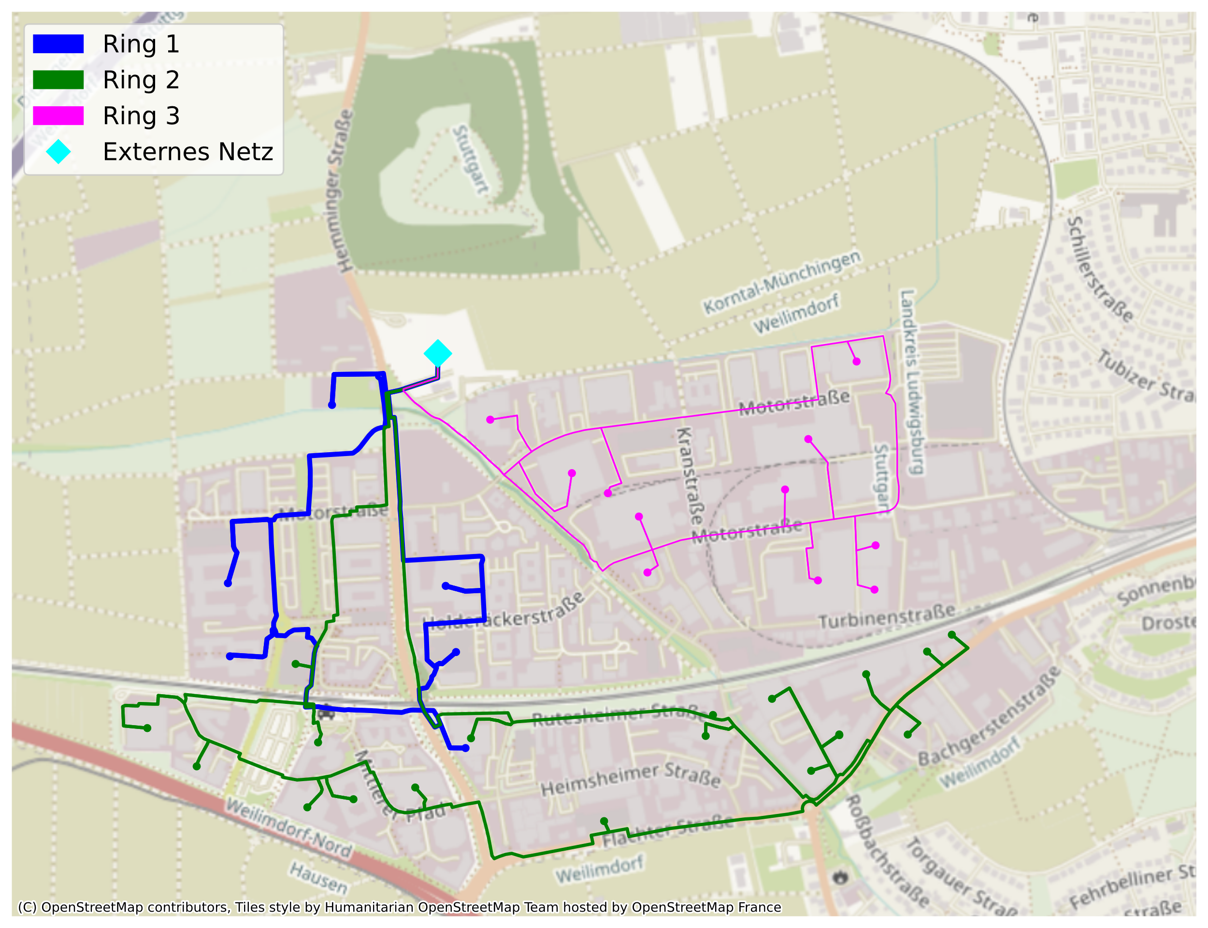
Ausgangslage
Synthetisches Netz wird aus öffentlichen Daten erzeugt
Aber: nur geringe Ähnlichkeit zum tatsächlichen Netz

Slide 4
Neue Ansätze
Erzeugungsanlagen mit einbeziehen
Genauere Gebäudeklassifizierung z.B. durch ALKIS, LoD 1 Daten, Google Maps oder andere Möglichkeiten

Slide 5
Ziele
Verhalten von realem Netz so gut wie möglich nachbilden

Slide 6
Magnus Gutacker

Slide 8
Backup

Slide 9
Regeln/Tipps für den Vortrag
Ich halte mich an die vorgegebene Vortragsdauer (15 min).
Ich rechne mit 1 min pro Folie (besser 2 bis 3 min).
Ich überlege, welche Ziele ich mit meinem Vortrag verfolge und wähle Folien nach dem Kenntnisstand der Zuhörer*innen aus.
Ich überfrachte die Folien nicht mit Informationen (KISS: Keep It Short and Simple).
Die Achsen sind beschriftet und die Schriftgröße ausrechend.
Ich erkläre, was dargestellt ist, welches Ergebnis abgelesen werden kann und welche Interpretation ich ableiten kann.
Ich wende mich aktiv dem Publikum zu und spreche es an.
Ich nutze den Laserpointer nachvollziehbar
Ich fasse die Hauptergebnisse auf einer Folie zusammen

